Slide 1
화면 설계서!!!!
프로젝트5
이조오오오오온
2조오오오오오으아아으아으아으아ㅡ아으ㅏ으아

Slide 2



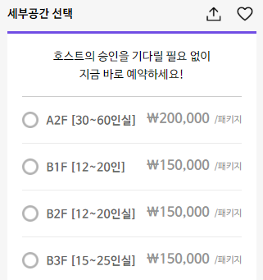
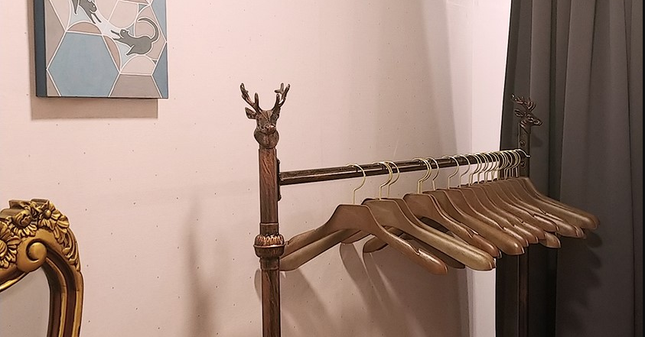


[화면 설계]사용자 - 웹 - 세미나 상세페이지 -1
e-Zone
화면코드
sh_user_w_semiDetail
1
양천.강서 모임공간 그림민화랑
우리끼리만의 고즈넉한 공간을 찾는다면 이곳입니다
3
# | 기능명
1 | 컨텐츠 - 세미나를 소개하는 페이지
3 | 세미나 정보 - 주최자, 시간, 카테고리, 최대인원, 장소 표시
블루문
친목
세미나 정보
주최자 | 김길동
시간 | 2020년 5월 20일 13:00:00(2시간)
카테고리 | 예술
최대인원 | 20명
장소 | e-Zone <블루문> 세미나존
세미나 소개
바로 예약하기

Slide 3
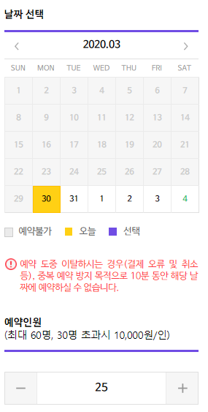
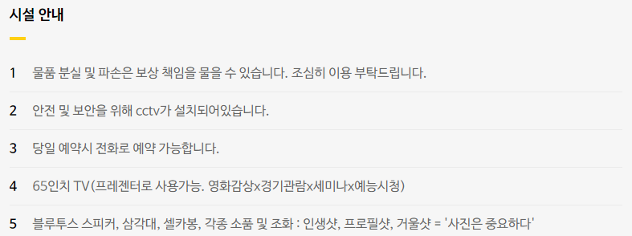


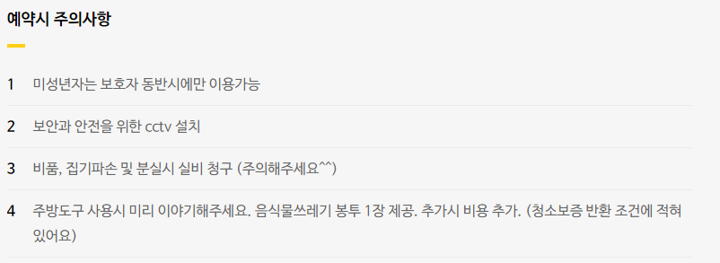


[화면 설계]사용자 - 웹 – 세미나 상세페이지 -2
e-Zone
화면코드
sh_user_w_semiDetail
4
인원선택
# | 기능명
3 | 인원 선택 +, - 버튼을 눌러 인원을 선택하면 결제 금액 자동 조절
결제 금액
50000원
*1인 금액 : 50,000 원

Slide 4
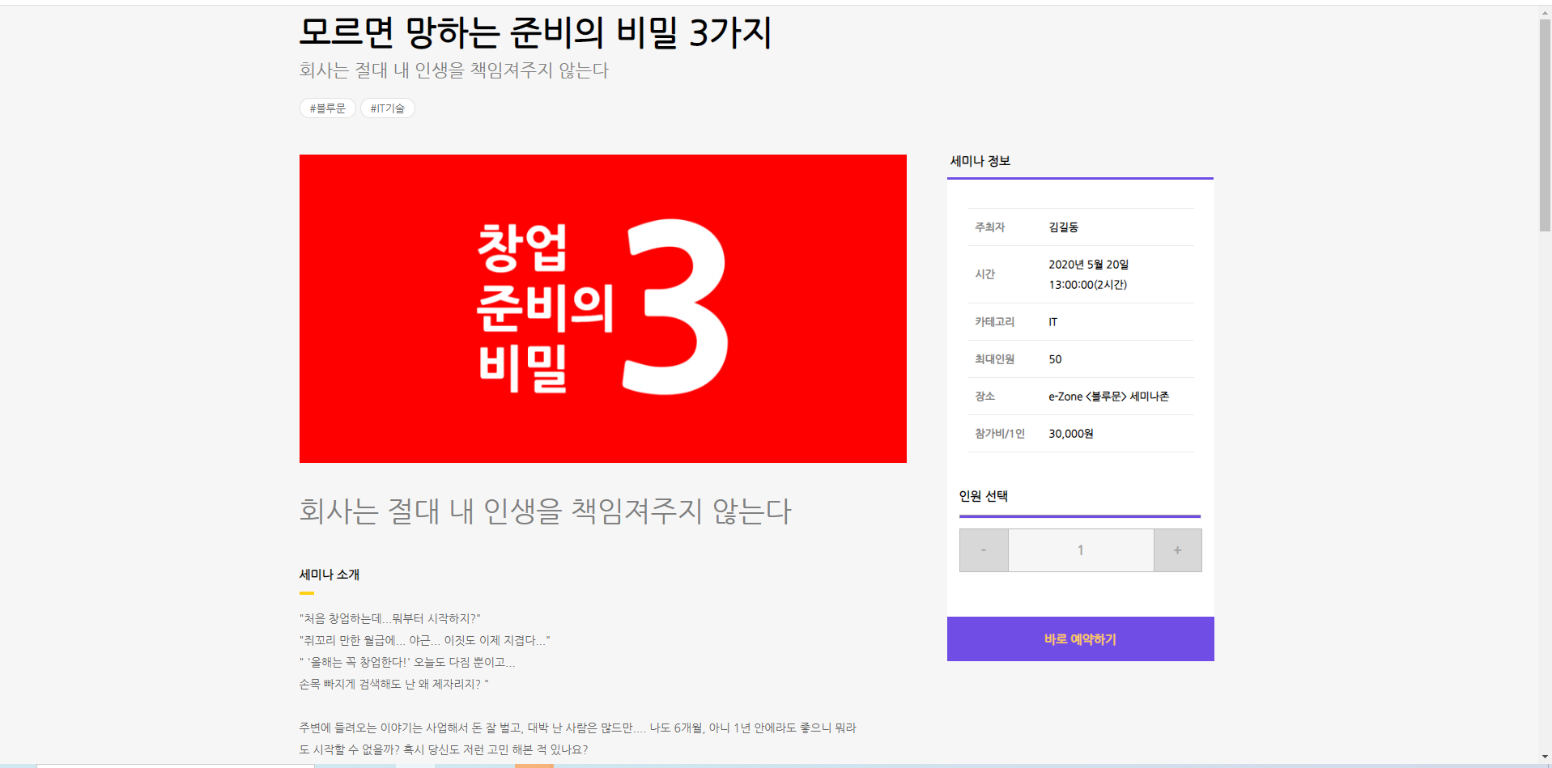
[화면 구현]사용자 - 웹 – 세미나 상세페이지 -2

Slide 5
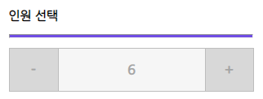
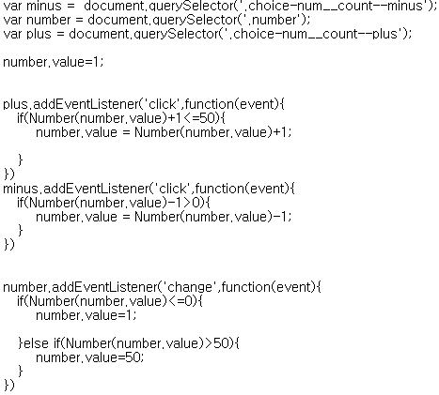
[화면 구현]사용자 - 웹 – 세미나 상세페이지 -2

Slide 6
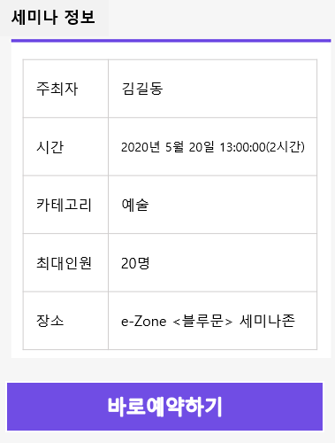
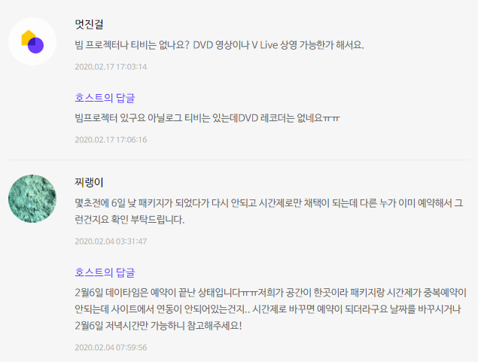
[화면 설계]사용자 - 웹 – 세미나 상세페이지 – 세미나문의
e-Zone
화면코드
sh_user_w_semiDetail
5
세미나 문의5개
# | 기능명
5 | Q&A 세미나에 대해 궁금한 것을 물어 볼 수 있 는 공간으로 주최자만 답글을 달 수 있음
질문작성하기
바로예약하기
더보기

Slide 7
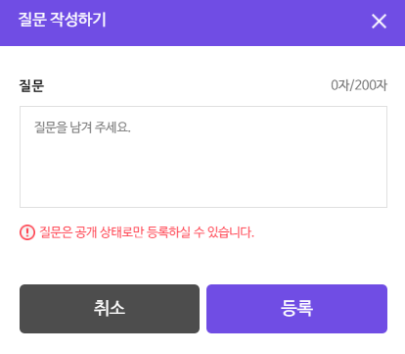
[화면 설계]사용자 - 웹 – 세미나 상세페이지 – 세미나 문의(모달)
e-Zone
화면코드
sh_user_w_semiDetail
5
세미나 문의5개
# | 기능명
5 | Q&A - 세미나에 대해 궁금한 것을 물어 볼 수 있 는 공간으로 주최자만 답글을 달 수 있음
질문작성하기
바로예약하기
더보기

Slide 8
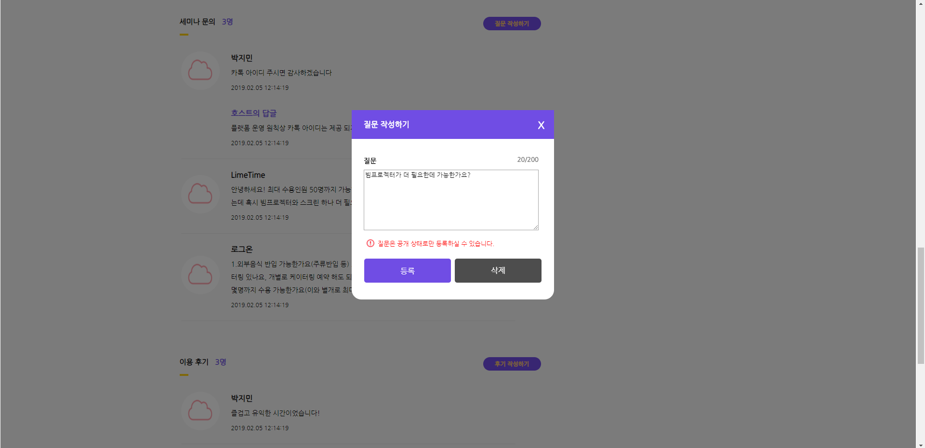
[화면 구현]사용자 - 웹 – 세미나 상세페이지 – 세미나 문의(모달)

Slide 9
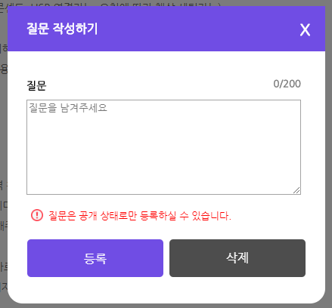
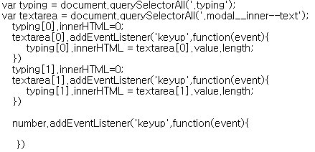
[화면 구현]사용자 - 웹 – 세미나 상세페이지 – 세미나 문의(모달)

